Slide 1
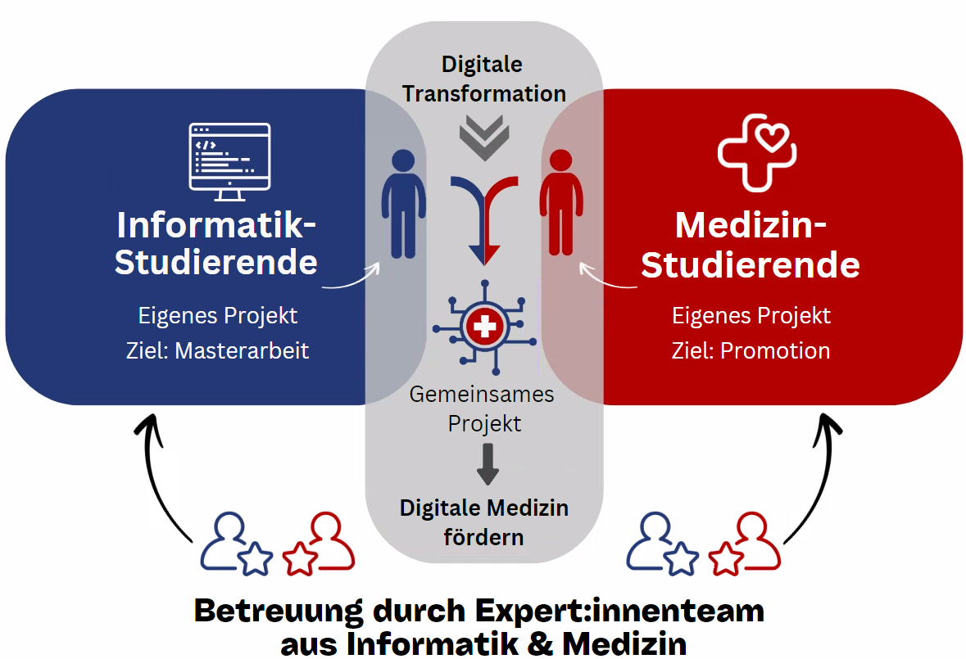
Else Kröner-Graduiertenkolleg DigiStrucMed - Informationen für Informatikstudierende -
5. Jahrgang
Beginn ab 1.6.25
bis 1.2.26 möglich
Über das Programm
Ein strukturiertes Ausbildungsprogramm zur Förderung der Kooperation zwischen Medizin und Informatik
Spannende, praxisrelevante Projekte im Themenbereich Digitale Transformation in der Medizin
Gemeinsame Abschlussarbeiten für:
Promovierende der Humanmedizin (12 Monate)
Masterstudierende der Informatik, Datenwissenschaft und verwandter Studiengänge (6 Monate)
Benefits
Eine monatliche finanzielle Unterstützung (ca. 480 Euro pro Monat) und eine enge wissenschaftliche Betreuung werden gestellt,
Projektveranstaltungen im Plenum und begleitende Lehrveranstaltungen zu Hard- wie auch Soft-Skills bilden das Rahmenprogramm.
Eine Kooperation zwischen:

Slide 2
Aktuell bearbeitete Projekte (laufender 4. Jahrgang 2024/25, 10 Projekte)
P01 - Computerized interpretation of fetal heart rate during labor including clinical parameters
PD Dr. med. Lars Brodowski, Gynecology and Obstetrics, Hannover Medical School
P04 - User-independent AI-based MRI analysis of hepatobiliary function in patients with primary sclerosing cholangitis (PSC)
Prof. Dr. med. Kristina Ringe, Department of Diagnostic and Interventional Radiology, Hannover Medical School
P02 – Development, feasability and usability of a generic and secure application backed by a large language model with focus on patient education in patients with implantable defibrillators and heart failure
Prof. Dr. David Duncker, Hannover Heart Rhythm Center, Department oft Cardiology and Angiology, Hannover Medical School
P05 – Individualizing HCC surveillance based on an integrative systems medicine approach
Prof. Dr. med. Markus Cornberg, Centre for Individualised Infection Medicine (CiiM) and Department of Gastroenterology, Hepatology and Endocrinology, Hannover Medical School
P03 – Algorithm development using machine learning to distinguish between tics and functional tic-like movements in videos
Prof. Dr. Kirsten Müller-Vahl, Clinic of Psychiatry, Social Psychiatry and Psychotherapy, Hannover Medical School
P06 – Implementation of an AI-supported mental health app in psychocardiology
Prof. Dr. Med. Kai G. Kahl, Department of Psychiatry, Social Psychiatry and Psychotherapy, Hannover Medical School

Slide 3
Aktuell bearbeitete Projekte (laufender 4. Jahrgang 2024/25, 10 Projekte)
P07 – Identification of biomarkers as part of the translational program of the phase II trial IMMUCHEC in cholangio-carcinoma patients by combining advanced imaging techniques with machine learning approaches
PD Dr. Anna Saborowski, Department of Gastroenterology, Hepatology, Infectious Diseases and Endocrinology, Hannover Medical School
P09 – Fibromyalgia Rheumatica and Digital Pain Drawing (FibRDraw)
Prof. Dr. med. Georg Behrens, Department of Rheumatology and Immunology, Hannover Medical School
P08 – Digital Twin for predicting road traffic injuries
Prof. Dr. Thomas M. Deserno, Peter L. Reichertz Institute for Medical Informatics of TU Braunschweig and Hannover Medical School
P10 – Evaluation of the clinical utility of wearable fitness tracking devices to predict liver related outcomes of patients with liver cirrhosis - Masterarbeit noch verfügbar -
Prof. Dr. med. Benjamin Maasoumy, Department of Gastroenterology, Hepatology, Infectious Diseases and Endocrinology, Hannover Medical School
Die Projektthemen des 5. Jahrgangs werden Ende Februar 2025 bekanntgegeben.

Slide 4
Projekte im 5. Jahrgang 2025/26
10 Masterarbeitsprojekte werden Anfang 2025 ausgewählt und sind ab Mitte Februar 2025 auf der Programmwebsite abrufbar:
https://www.mhh.de/hbrs/digistrucmed/projekte

Slide 5
Vielen Dank für Ihre Aufmerksamkeit!
Neugierig?
Besuchen Sie gern unsere Homepage https://www.mhh.de/hbrs/digistrucmed
oder kontaktieren uns direkt per Email digistrucmed@mh-hannover.de
Möglicher Beginn eines Masterprojekts:
1. Juni 2025 – 1. Februar 2026
Bewerbungsschluss: 1. März 2025
(spätere Bewerbungen werden ggf. berücksichtigt)

